Slide 1
学院个人信息管理系统PPT

Slide 2

随着社会的发展，学院个人信息的管理形势越来越严峻。越来越多的用户利用互联网获得信息，但学院个人信息鱼龙混杂，信息真假难以辨别。为了方便用户更好的获得学院个人信息，因此，设计一种安全高效的学院个人信息管理系统极为重要。
为设计一个安全便捷，并且使用户更好获取本学院个人信息，本文主要以安全、简洁为理念，实现用户快捷寻找学院个人信息，从而解决学院个人信息复杂难辨的问题。该平台以springboot架构技术为基础，采用Java语言和mysql数据库进行开发设计，通过对学院个人信息的分析，分析了其功能性和非功能性需求，设计了学院个人信息管理系统，该平台包括管理员，教师和学生三部分。同时还能为用户提供一个方便实用的学院个人信息管理系统，使得用户能够及时地找到合适自己的学院个人信息。个人用户在使用本平台时，可以浏览课程信息，在线论坛，新闻公告，留言板，后台管理，个人中心等；管理员在使用本平台时，可以通过后台管理员界面管理用户的信息。
摘 要

Slide 3
开发背景及研究意义
近年来互联网技术的发展使得互联网产品和网站层出不穷，对人才的需求不断提高 [1]。同时，面对过去使用手抄等方式进行记录，工作效率很难得到提高，无法满足现代人们的需求；自从人类进入互联网时代，通过纸质手抄的方式转换成线上无纸化管理，有效的解决了获取信息的渠道，全面提升工作效率。由此，实现一套完整的学院个人信息管理系统非常必要。
设计和实现了一个学院个人信息管理系统。该系统具有良好的扩展性、稳定性、安全性以及可移植性等特点。为方便用户找到合适的学院个人信息并进行交流，特制定本学院个人信息管理系统。

Slide 4
国内外研究现状和发展趋势
在国内，由于历史环境因素的影响和发展的不平衡，学院个人信息管理不完善，这对计算机领域的应用以及外部状态信息在学院个人信息管理中的应用产生了很大的影响。简单的技术可以取代过去的形式或方法，但如果你想设计一个管理计划以更科学的方式重新管理这一环节，你必须放弃传统的管理方法，尽快改变管理方法，改变管理理念以合理运作，使系统更精细，控制成本，提高管理效率。
在国外，系统管理发展迅速。相应的信息系统软件设计和保护的研发也有所增加。随着时代的变化，产品研发得到了推动，系统软件得到了极大的发展。如今，它正朝着智能化、数字化和信息化的方向快速发展。所有大公司都采用了类似的规章制度，促进了公司的快速发展，取得了较好的经济效益。
计算机作为信息科学的媒介和关键，对人类社会的繁荣起着至关重要的作用。政府机构和事业单位将根据工作内容选择一套优秀的通信技术和专业办公设备，并利用这些技术和设备快速收集、解决和存储信息，使管理变得方便快捷，实现科学合理的管理目标。
总而言之，学院个人信息管理系统的发展呈持续上升发展趋势，现在传统式的手工制作和半手动式管理方法转变为信息化管理的转变历程中，必须使用和融合全新的信息技术性来完成传统的系统设计方法，确保系统的效果和品质。
但是这些学院个人信息管理系统都是由传统企业开发建设而成的，在学院个人信息发布上主要采用人工方式进行管理和维护，这种方法效率低下且容易出错，已经不能满足现在快速多变的社会需求，且大都缺乏有效的安全认证机制和管理机制，用户使用虚假信息注册，使得网站存在大量的虚假学院个人信息，无法保证学院个人信息的安全性[2]。自1993年美国实施National Information Infrastructure以来，网络普及率大幅提高，互联网用户数量快速增长，学院个人信息管理系统开始快速增长。

Slide 5
本文主要研究的内容
该系统采用java技术，结合spring boot框架使页面更加完善，后台使用MySQL数据库进行数据存储。系统主要分为三大模块：即管理员模块，教师模块和学生模块。本文从学院个人信息流程分析入手，分析了其功能性需求和非功能性需求，设计了一个由管理员，教师和学生三部分组成的学院个人信息管理系统。学生可在系统主页上浏览课程信息，在线论坛，新闻公告，留言板，后台管理，个人中心等；教师登录后台可以实现个人中心，课程信息管理，学习课程管理，作业通知管理，学生作业管理，批改作业管理等；管理员可通过后台管理界面管理用户信息和系统管理。

Slide 6


系统开发环境
Java技术
MySQL数据库
B/S结构

Slide 7
Java技术
java是一种面向对象的面向对象编程语言，它不仅吸收了C++语言的优点，而且摒弃了C++不可理解的多继承和指针的概念，所以Java语言功能强大，使用方便。JavaScript作为一种动态网页制作技术，jQuery提供了丰富而强大的脚本语言库支持。二者结合使用可以有效提高开发效率和质量。Java语言是静态面向对象编程语言的代表，是面向对象理论的优秀实现，使程序员能够优雅地思考复杂的编程。
Java是简单性的、面向对象、分布式、健壮性、安全性、系统独立、可移植性的、多线程、动态性的。它的应用使软件开发过程更加灵活，提高了软件质量，增强了软件可重用性。在当今网络技术迅速发展的情况下，Java已成为目前最流行的编程语言之一。Java是一种开源语言。Java可以编写桌面应用程序、Web应用程序、分布式系统、嵌入式系统应用程序等。

Slide 8
系统分析

Slide 9
系统分析
功能需求分析
可行性分析
系统流程分析

Slide 10
系统总体结构图

Slide 11
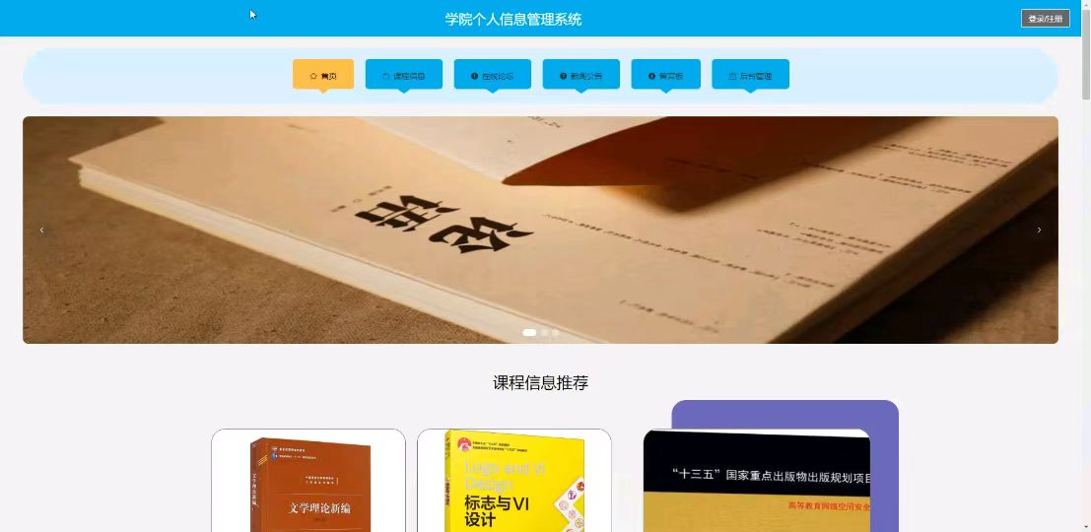
系统首页界面

Slide 12
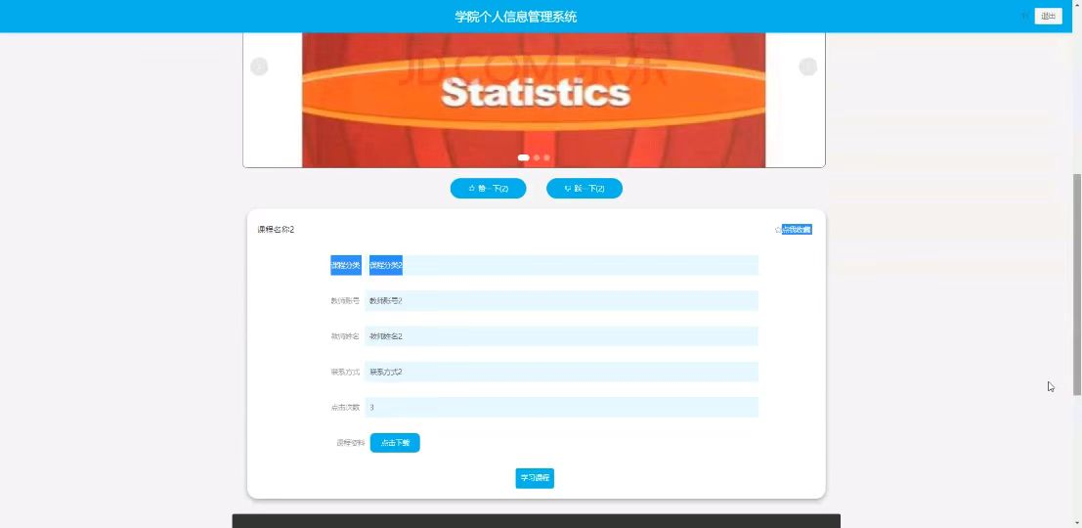
课程信息详细页面

Slide 13
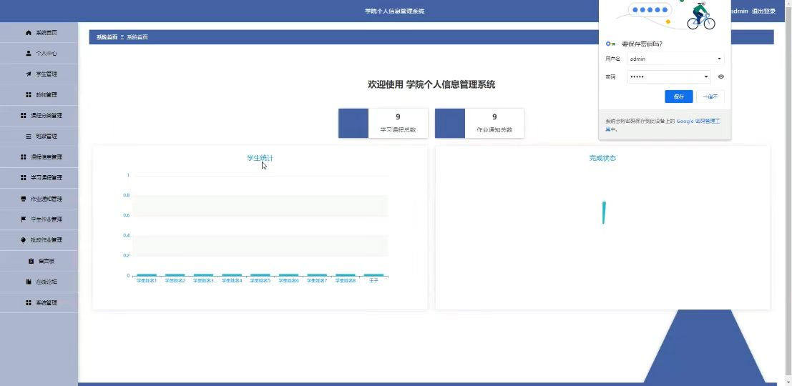
管理员主界面

Slide 14
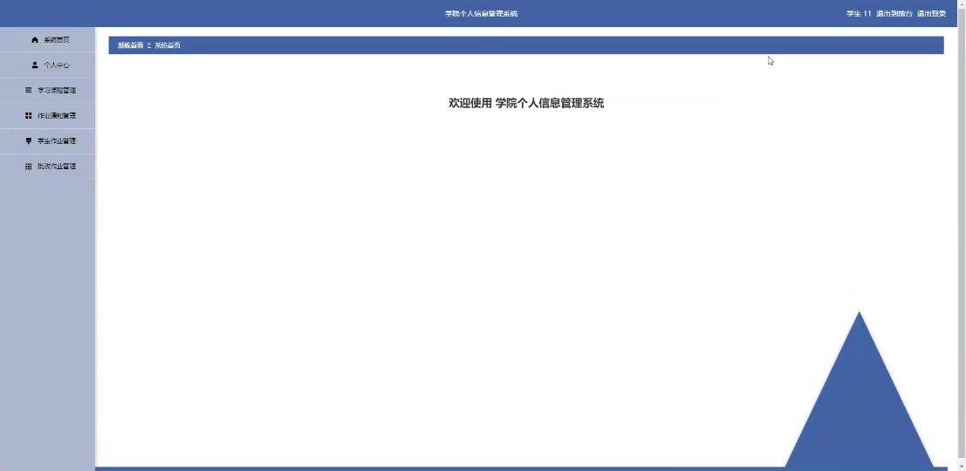
学生主界面

Slide 15

教师主界面

Slide 16

系统测试
系统测试是检验软件产品是否满足预期需求，确保产品无缺陷的重要手段。系统测试侧重于评估系统是否满足指定的要求，并帮助检查整个系统的功能性需求。通过对系统功能和非功能两个方面的测试用例进行分析与比较可以发现软件存在的问题以及需要改进之处。软件可靠性设计是一项系统性工程，涉及到多个学科领域，因此其难度较大。测试将侧重于功能测试，这是黑盒测试的一部分，黑盒测试的重点是用户提供的要求，而不是系统的实际代码。

Slide 17
结论
在设计学院个人信息管理系统的过程中采用springboot架构技术，采用了Java技术来呈现给用户，后台数据采用MySQL数据库来进行存储。
此系统为学院个人信息管理系统，为了达成预期效果该系统拥有管理员，教师和学生，教师三种角色。对于用户可以通过前台选择适合自己或者自己喜欢的学院个人信息，以此来更加详细的了解学院个人信息的具体内容。管理员则可以通过后台管理功能对整个系统的信息进行管理，如每个用户发布的信息，都需要经过管理员审核才能被其他用户所看到，用户所发布的学院个人信息也需要通过审核，以此来达到维护整个系统信息健康的目的。
学院个人信息管理系统的设计与实现基本上自己在大学生活中学习的大部分知识都融入了进去，但是还不够，在许多方面还没有考虑全面，相信自己在进入工作中会更加努力，做出更加完美的系统。

Slide 18
参考文献
[1] 王珠珠, 张伟远. 我国普通高校学院个人信息管理系统及网站建设的现状分析[J]. 中国远程教育, 2021.
[2] 曲宏毅, 韩锡斌, 张明,等. 学院个人信息管理系统的研究进展[J]. 中国远程教育, 2021.
[3] 谢晓林, 余胜泉, 程罡,等. 学院个人信息管理系统的新发展[J]. 开放教育研究, 2021.
[4]张云健．计算机软件Java编程特点及其技术应用[J]．信息与电脑(理论版)，2019.
[5]梁勇．Java语言程序设计与数据结构[M]．机械工业出版社，2018.
[6] 吕宇琛.SpringBoot框架在web应用开发中的探讨[J].科技创新导报,2018.
[7]刘运臣. 网站设计与建设[M]. 清华大学出版社, 2018.
[8]王魁祎,陈东方.java语言在web开发的知识初探[J].计算机产品与流通,2018.
[9]黄卫.软件质量保证与软件测试方法[J].电子技术与软件工程,2021.
[10]付佳,李宝安.Web应用软件测试方法研究[J].计算机产品与流通,2019.
[11]Jon Stephens,Beginning MySQL Database Design and Optimization.[M]. A press, Berkeley,2021 .
[12]Li B, Liao L, Yu X. A Verification-Based Approach to Evaluate Software Architecture Evolution[J]. Chinese Journal of Electronics, 2021(12):123-125.
[13]Cameron,J.R. JSP & JSD the Jackson approach to software development[M] .Silver Spring MD: IEEE Computer Society Press,2018.
[14]苟文博,于强.基于MySQL的数据管理系统设计与实现[J].电子设计工程,2021.
[15] 王丹,孙晓宇,杨路斌,高胜严.基于SpringBoot的软件统计分析系统设计与实现[J].软件工程,2019.

Slide 19
感谢各位老师评判指导
指导老师：PPT熊猫
报告人：熊猫素材

